Slide 1
Klopt dit wel?
Reken-wiskundige factchecking voor groep 7

Slide 3
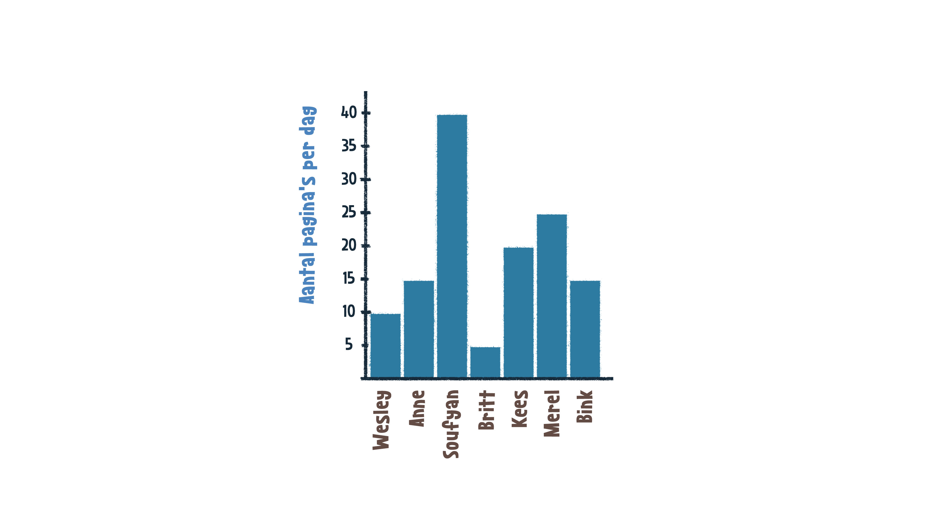

Slide 4
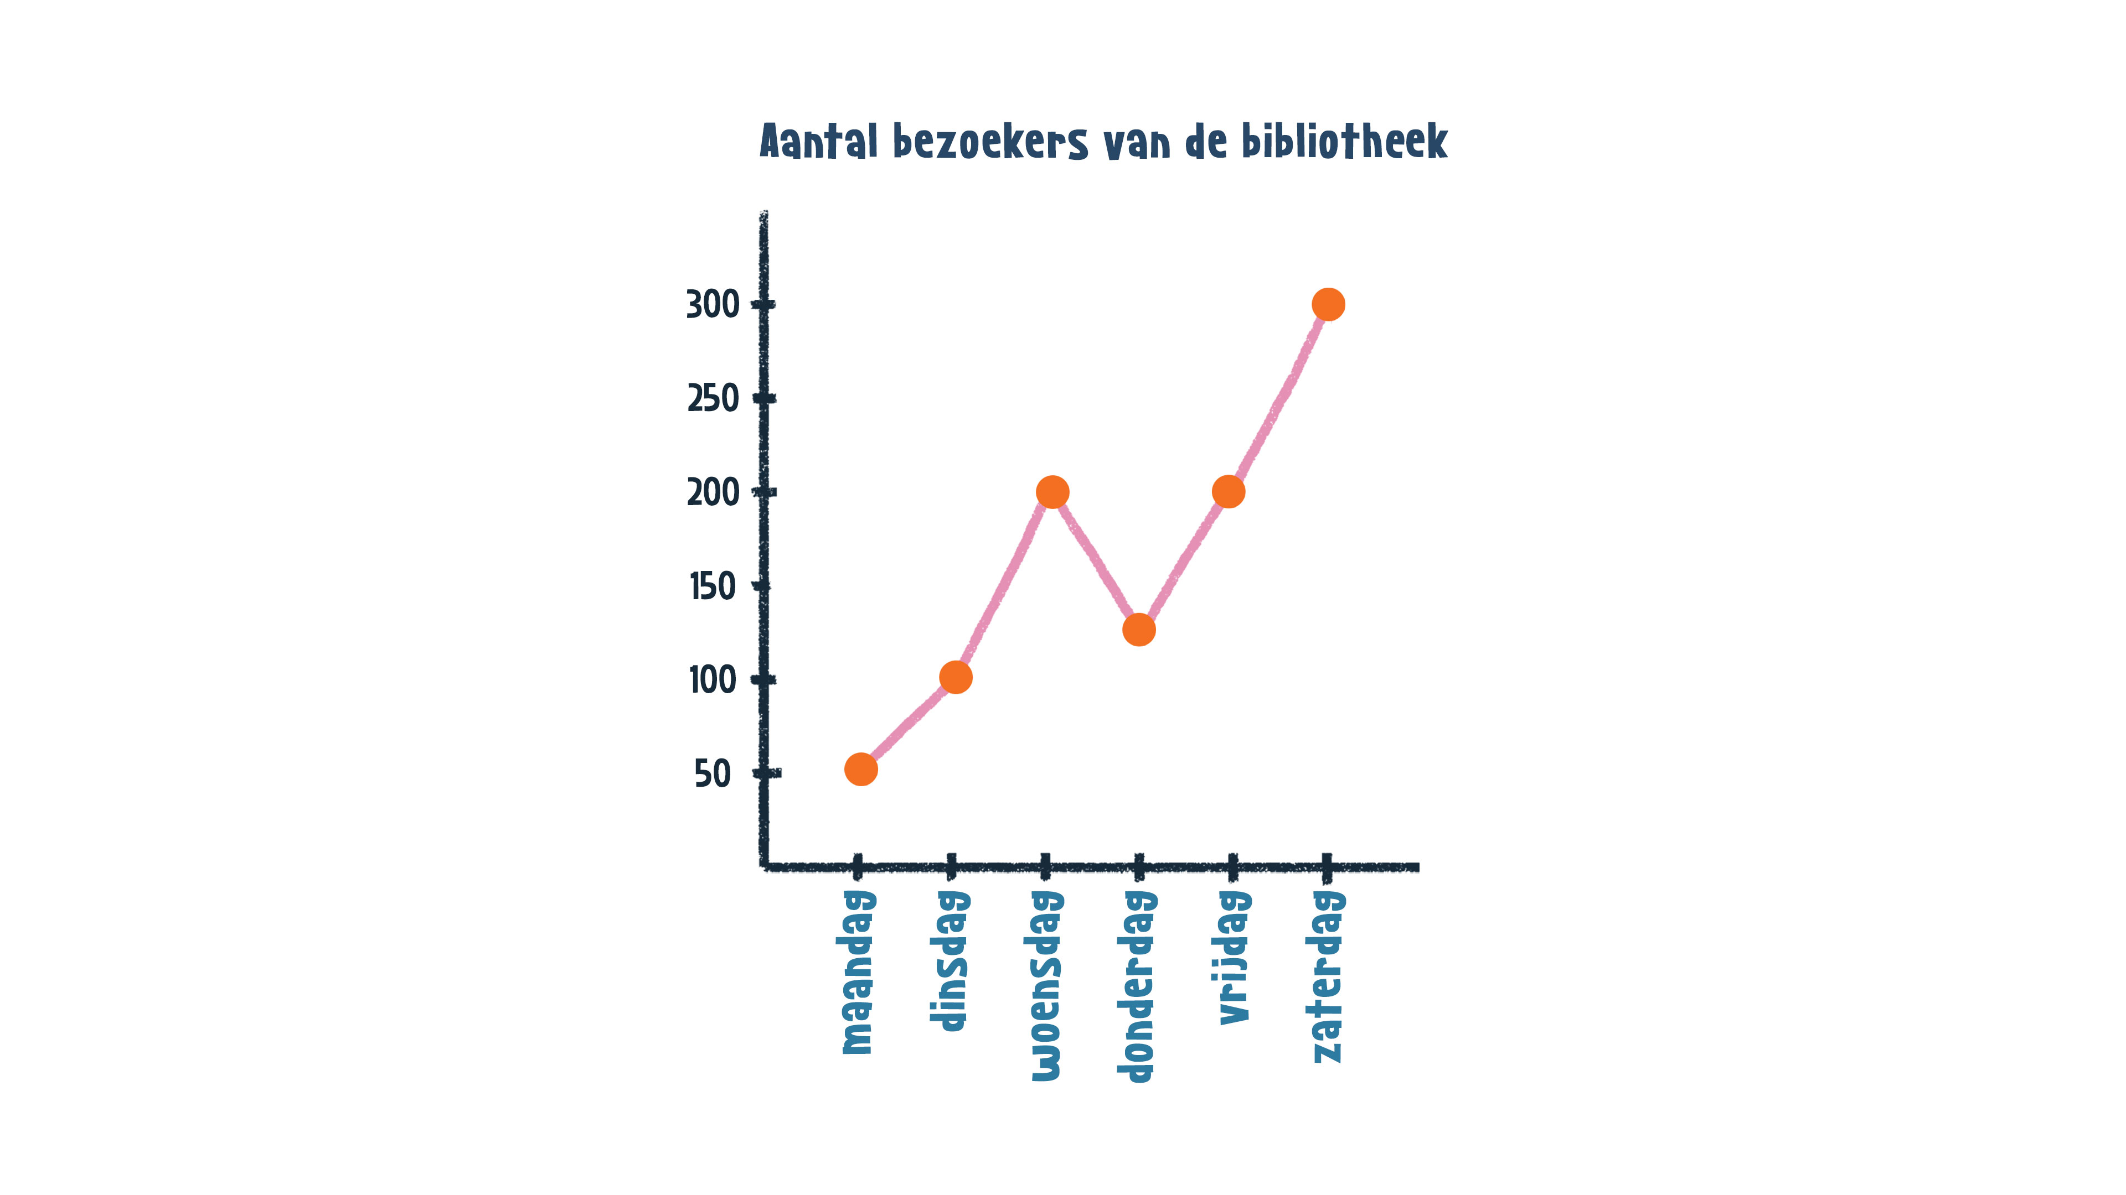

Slide 5
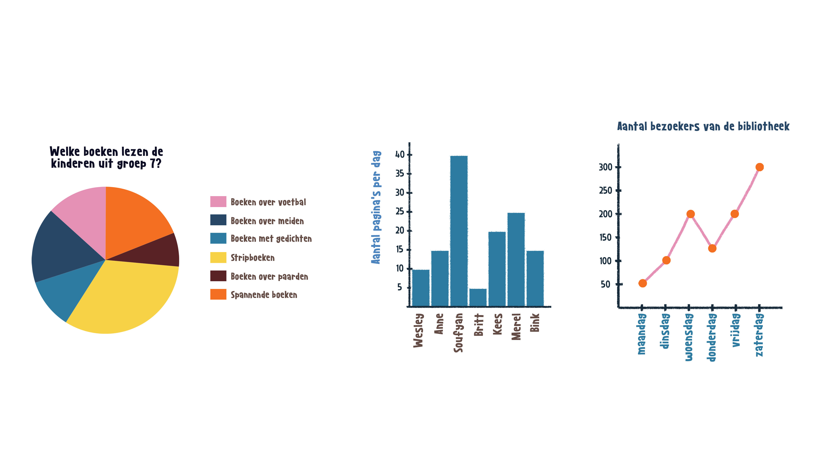

Slide 7
Monsterlijke kosten

Slide 9
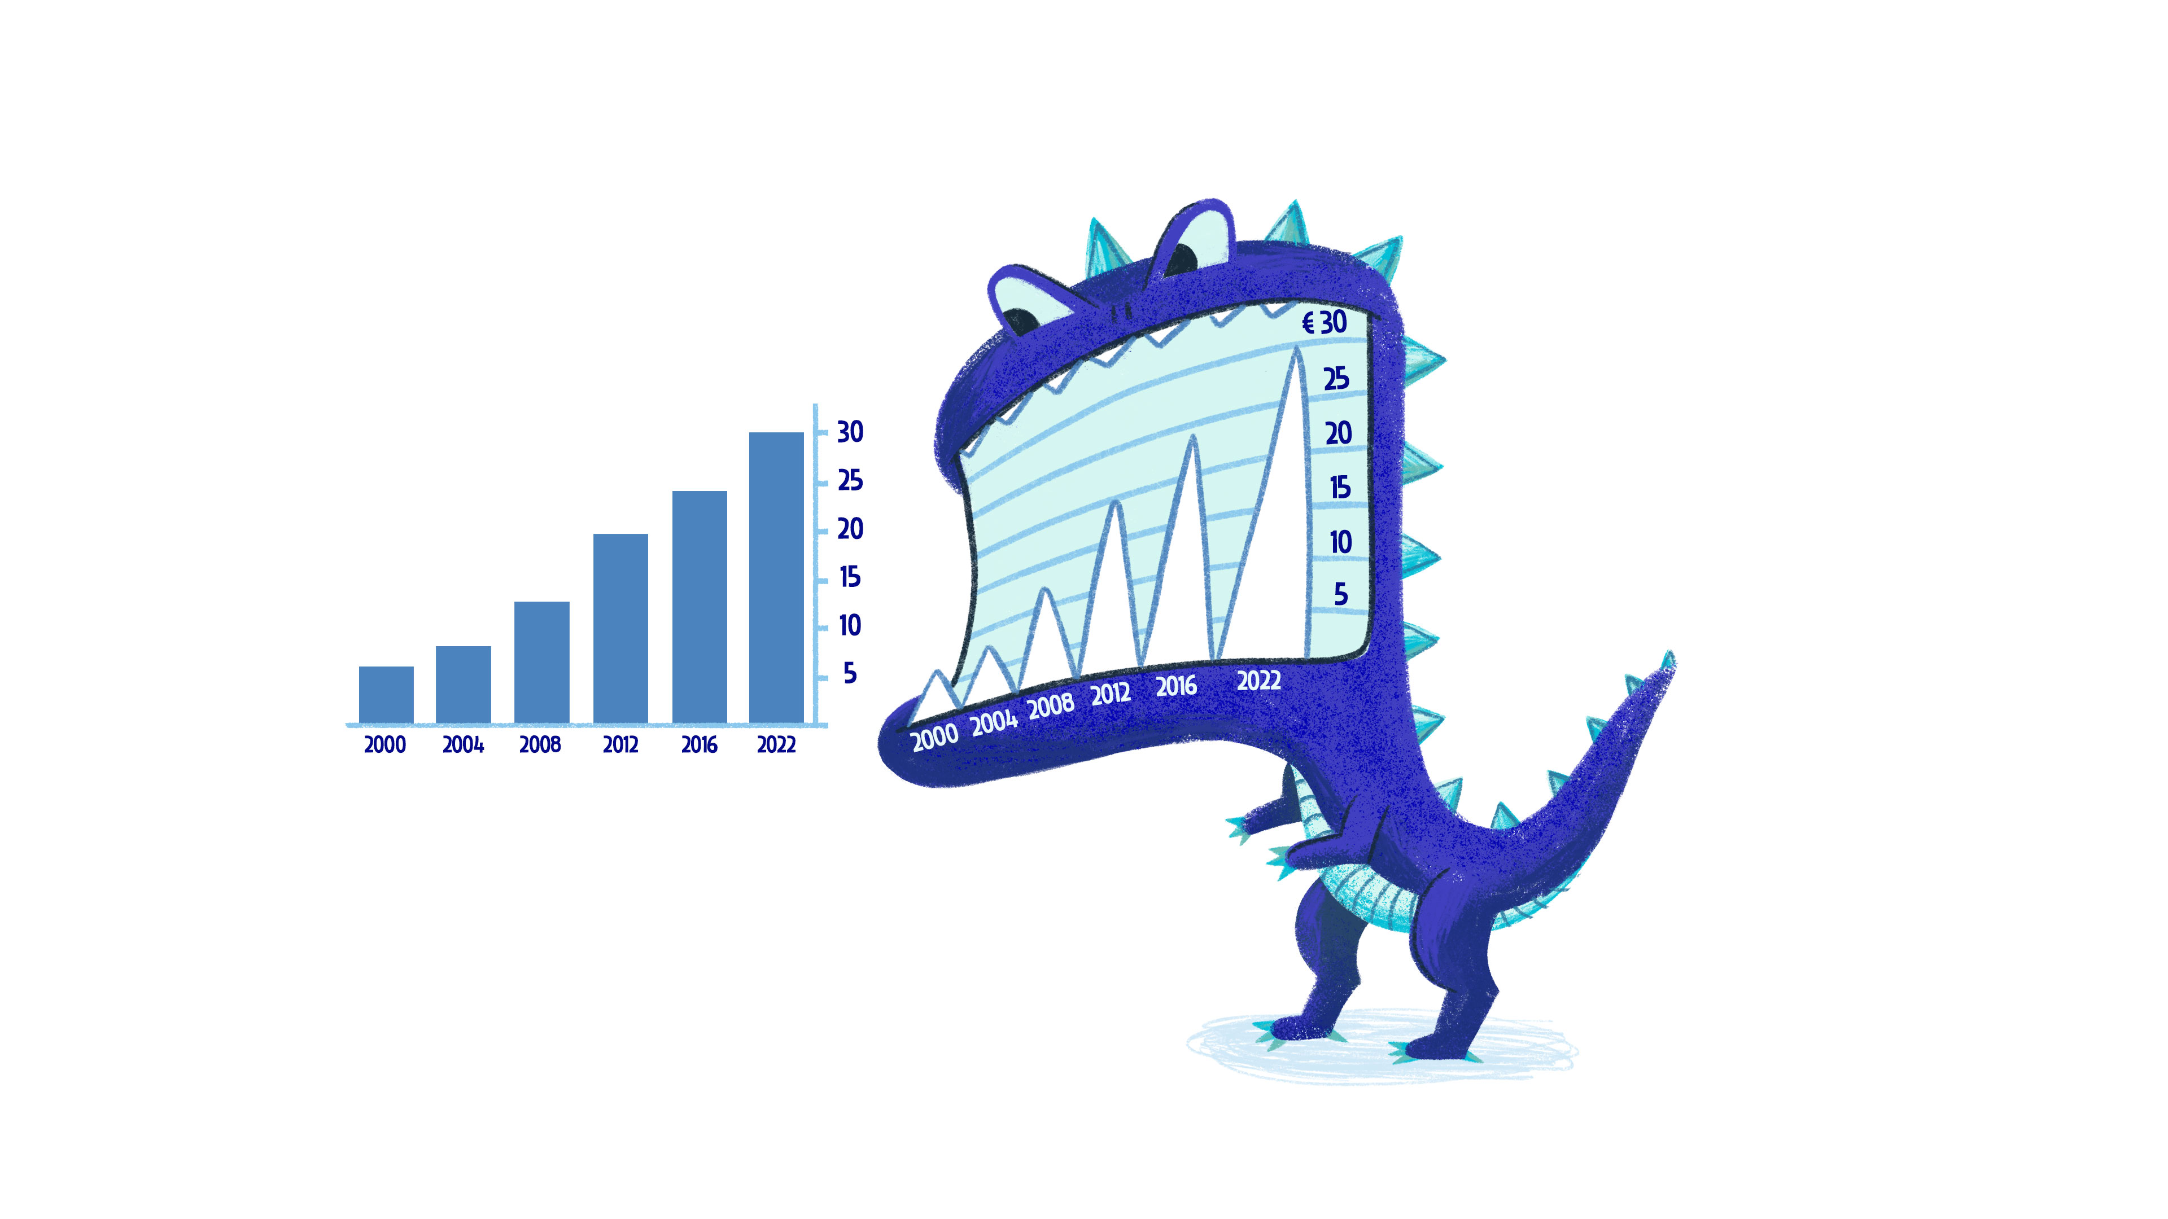
Monsterlijke kosten

Slide 10
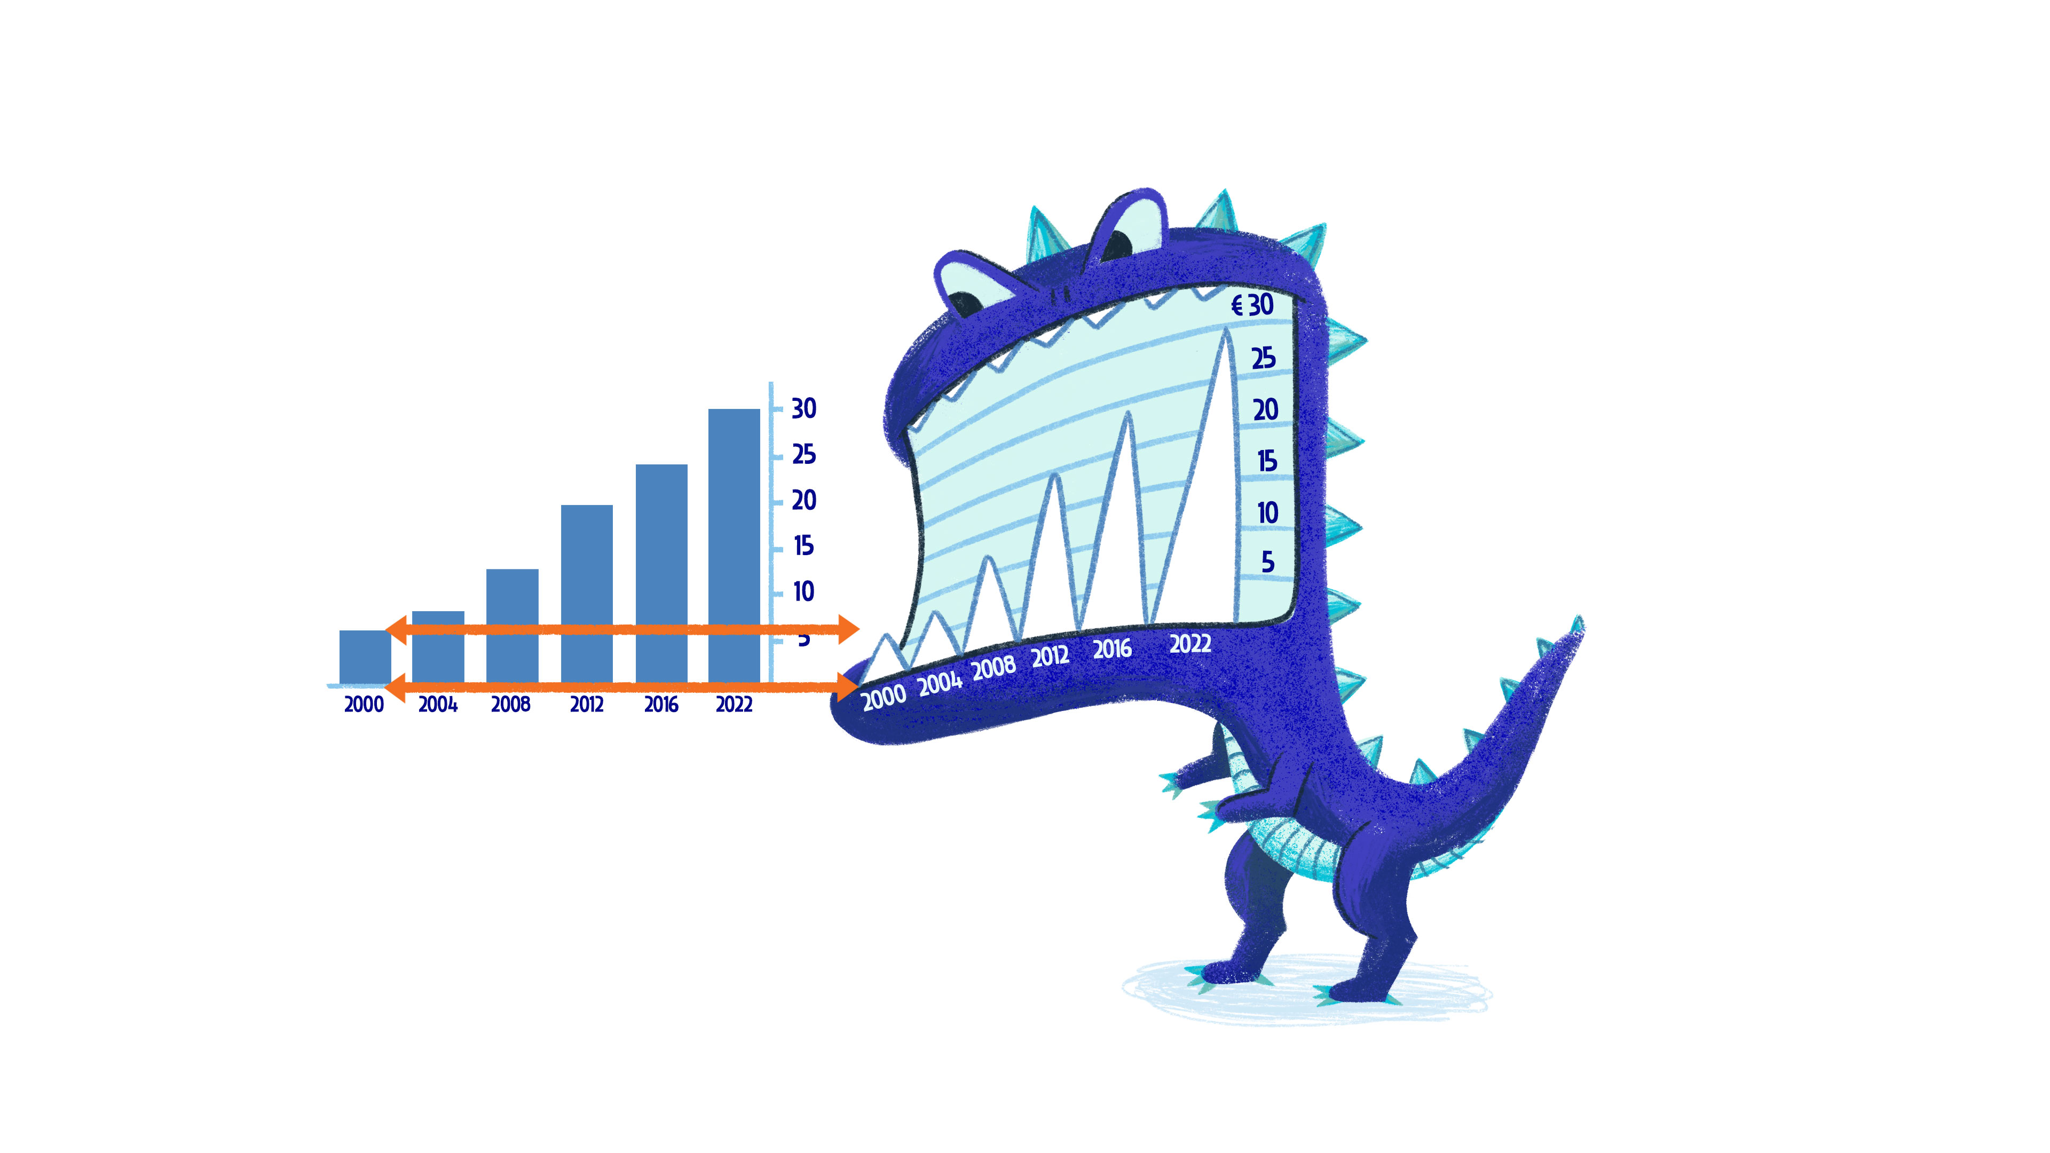
Monsterlijke kosten

Slide 11
Monsterlijke kosten

Slide 13
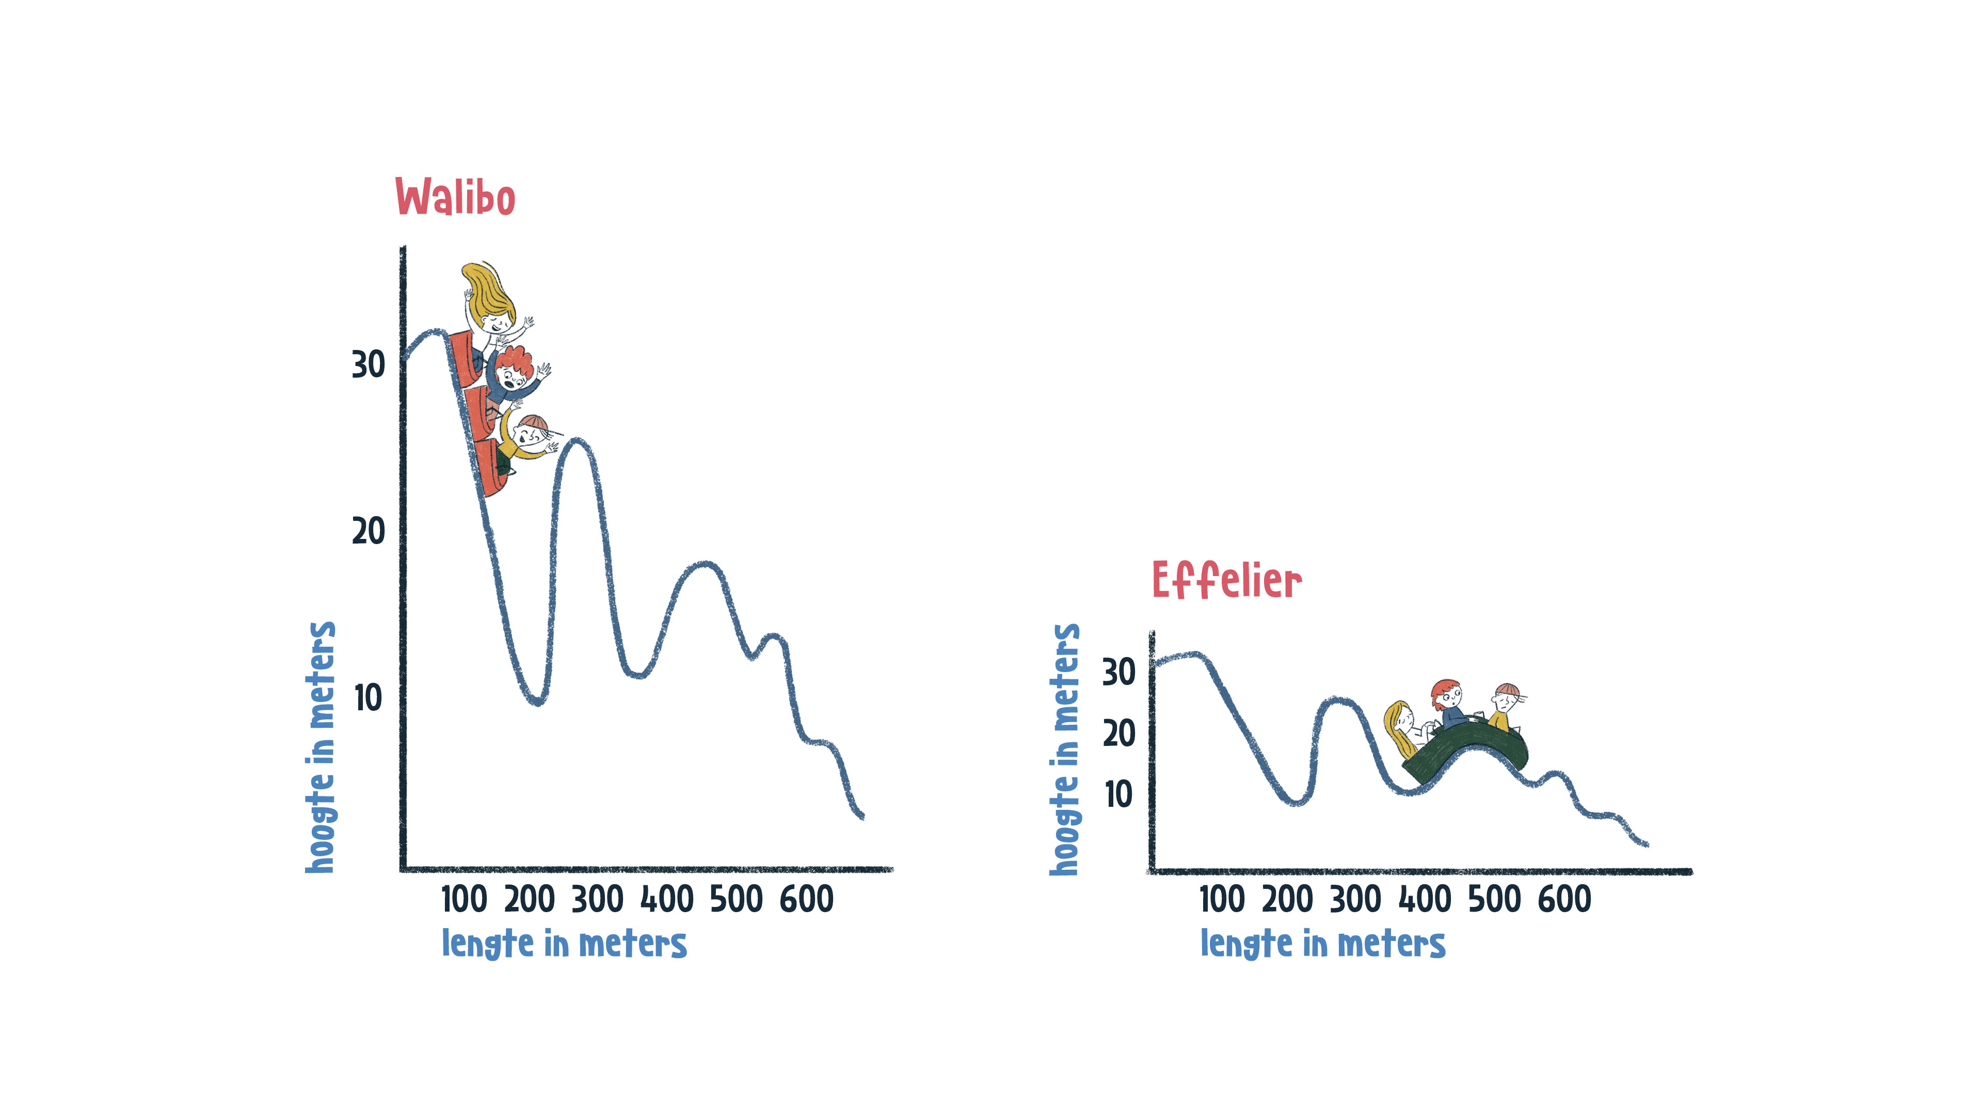

Slide 15
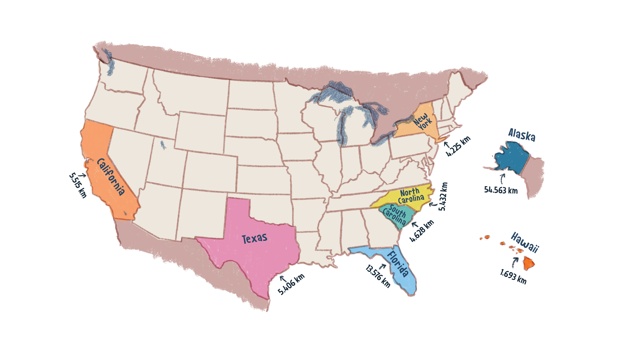

Slide 16
